Slide 1
Požarna preventiva
Tečaj Pionir I

Slide 2
Osnove gorenja in gašenja
01

Slide 3
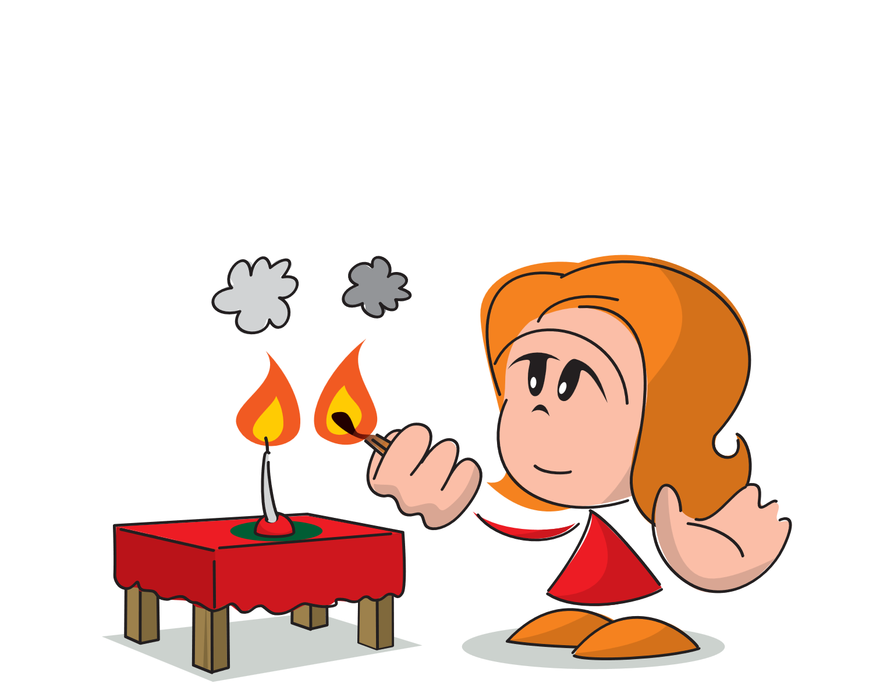
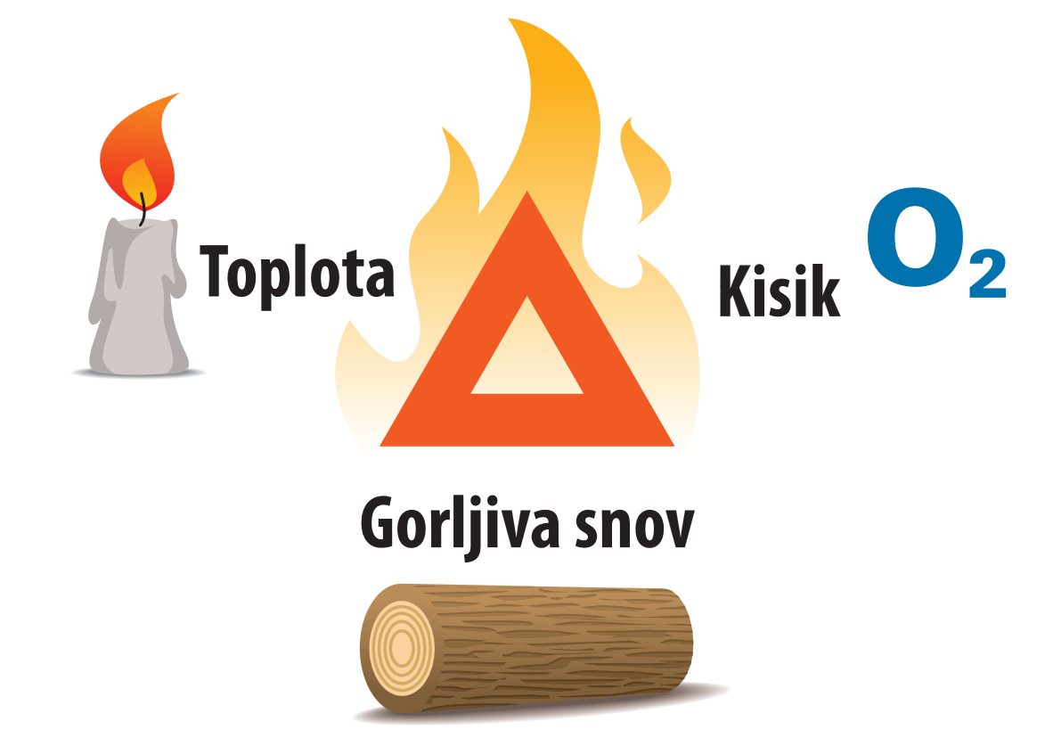
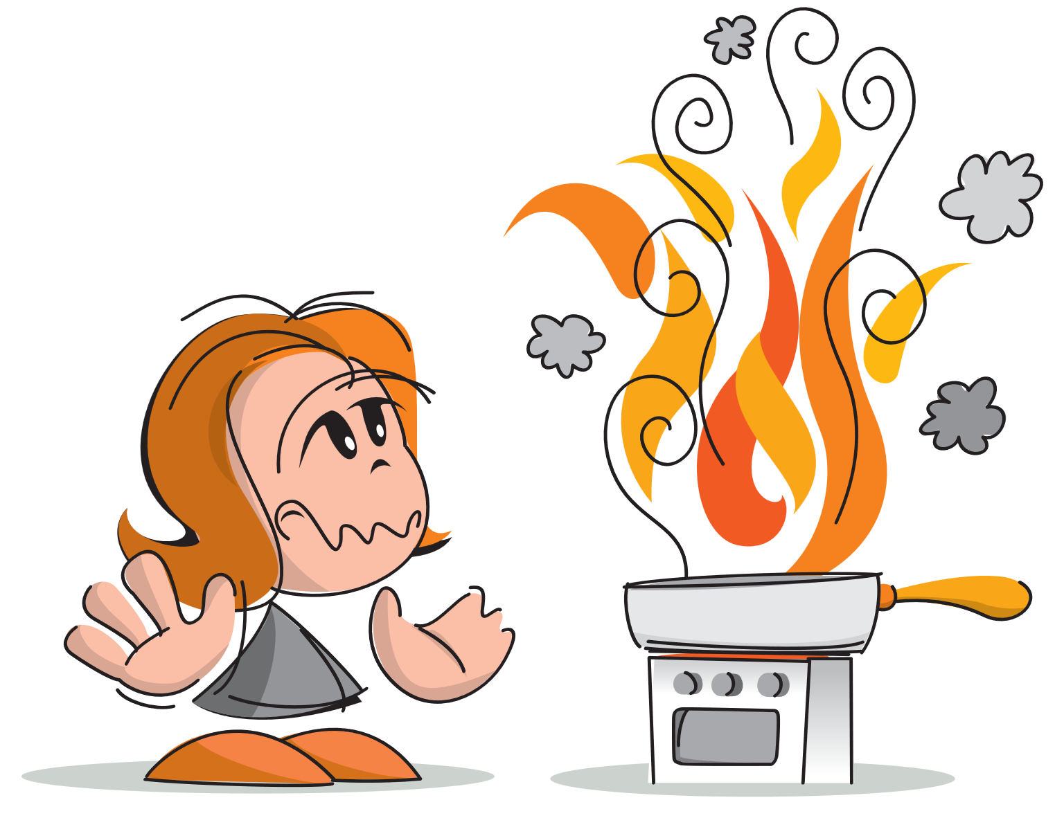
KAJ JE POŽAR IN KAJ GORENJE?
Gorenje je kemijska reakcija, za katero so potrebni gorljiva snov, kisik in toplota. Vsi trije elementi sestavljajo trikotnik gorenja.
Gorenje je lahko kontrolirano ali nekontrolirano.
Požar je vsako neobvladano gorenje, ki se nekontrolirano širi in s tem povzroča škodo ter ogroža zdravje ali celo življenja ljudi.
Požare je precej lažje preprečevati z raznimi preventivnimi ukrepi, kot pa jih dejansko gasiti.

Slide 4
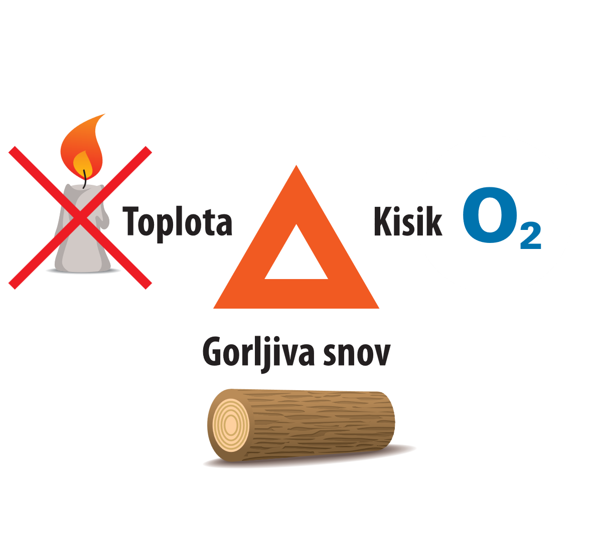
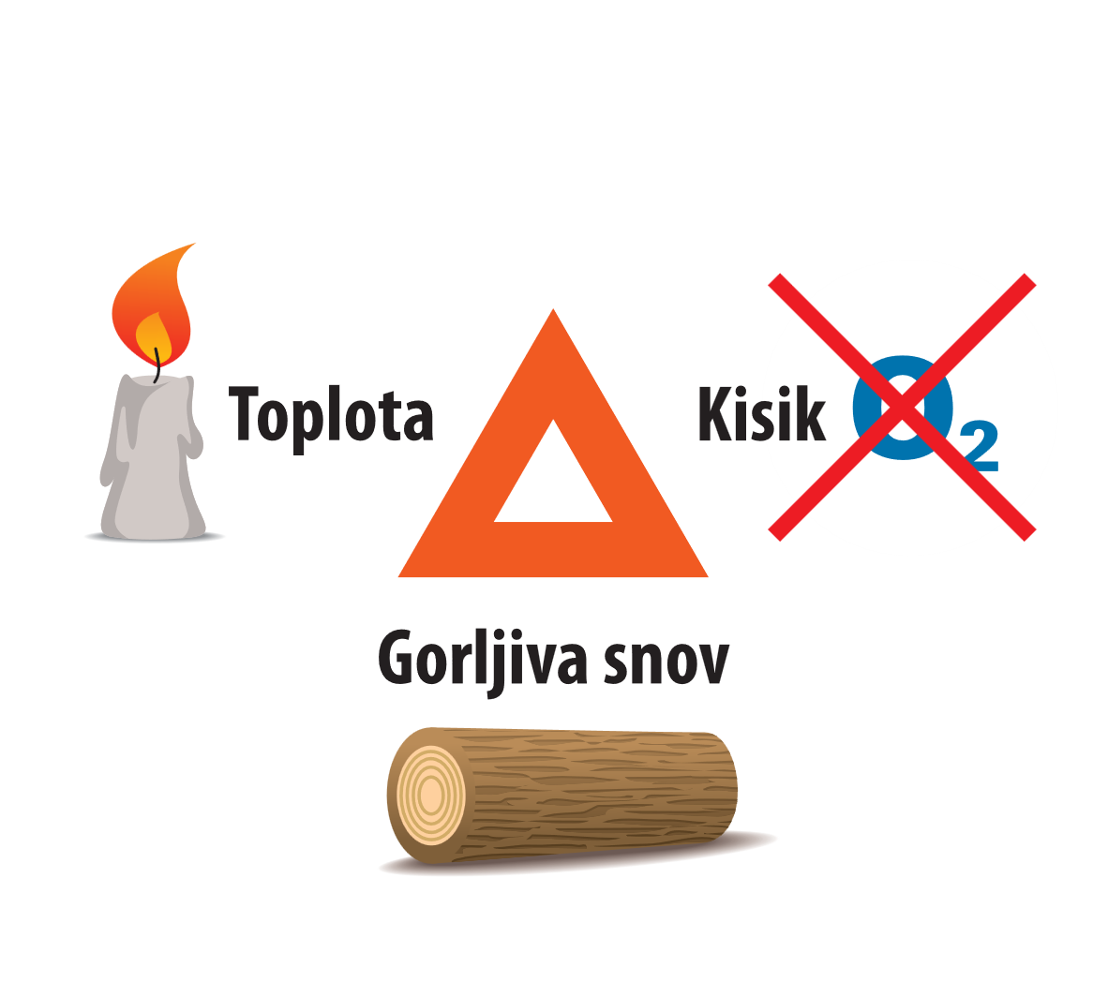
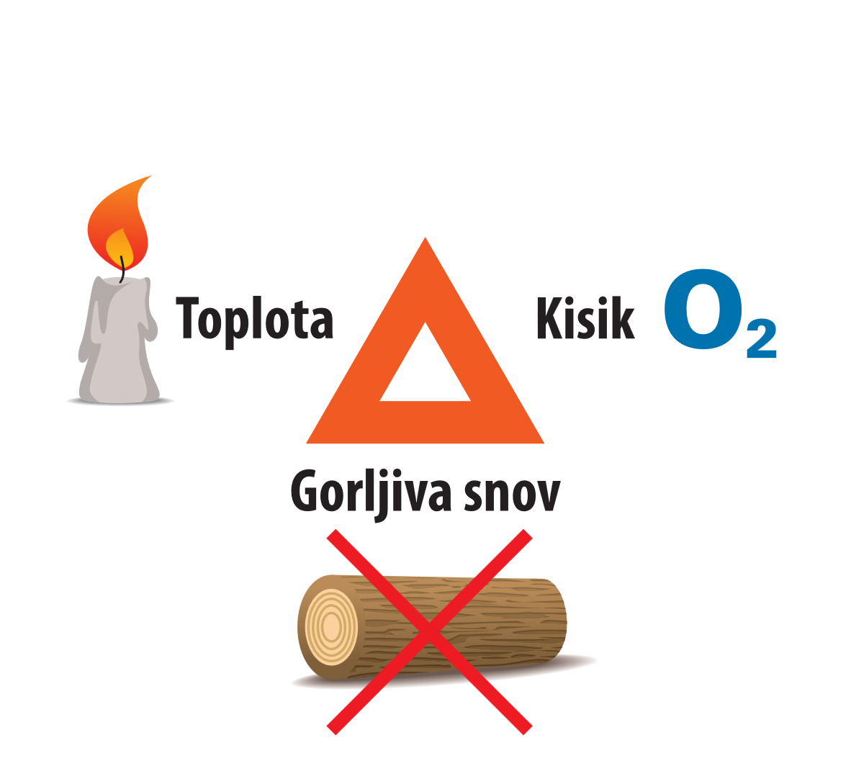
Gašenje
Gašenje s hlajenjem
Gašenje z dušenjem
Gašenje z odvzemanjem gorljive snovi

Slide 5





Gorljive snovi
 |  | Razred požara | Gorljiva snov | Primerno gasilno sredstvo
A |  | požari gorljivih trdnih snovi | les, papir, slama, tekstil, premog ... | voda, pena, ABC-prah
B |  | požari vnetljivih tekočin | bencin, nafta, olja, voski, laki, alkoholi, benzen, smole … | pena, CO₂, ABC-prah
C |  | požari vnetljivih plinov | zemeljski plin, butan, acetilen, vodik, utekočinjen naftni plin ... | ABC-prah, CO₂
D |  | požari lahkih kovin | magnezij, aluminij v prahu … | D-prah
F |  | požari jedilnih olj in maščob | jedilna olja in maščobe | F-prah, posebna tekoča gasila

Slide 6

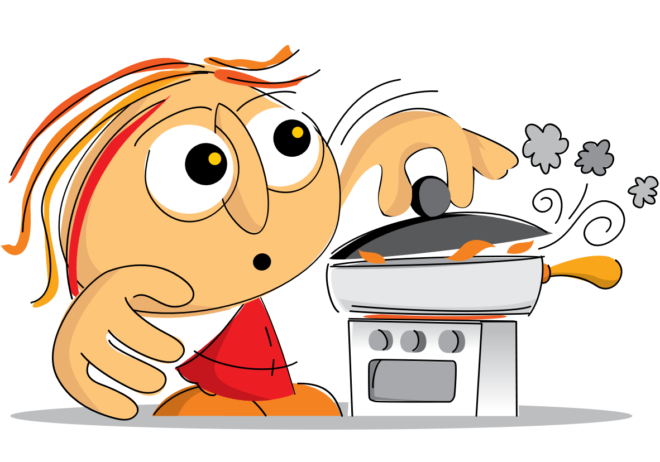
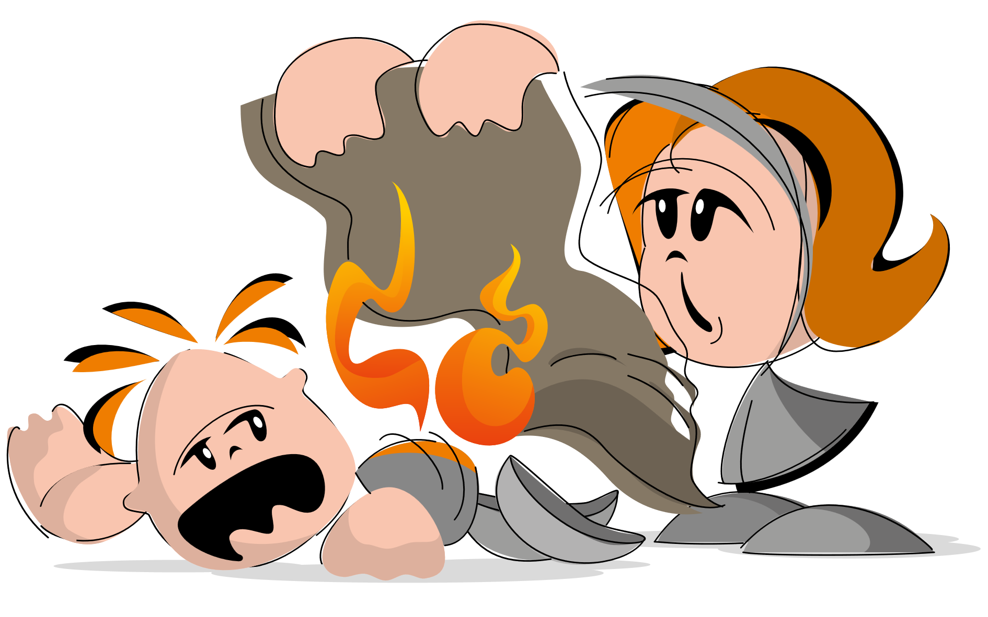
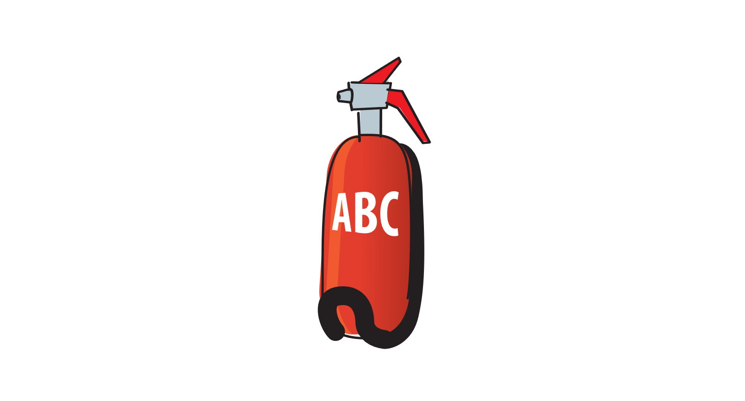

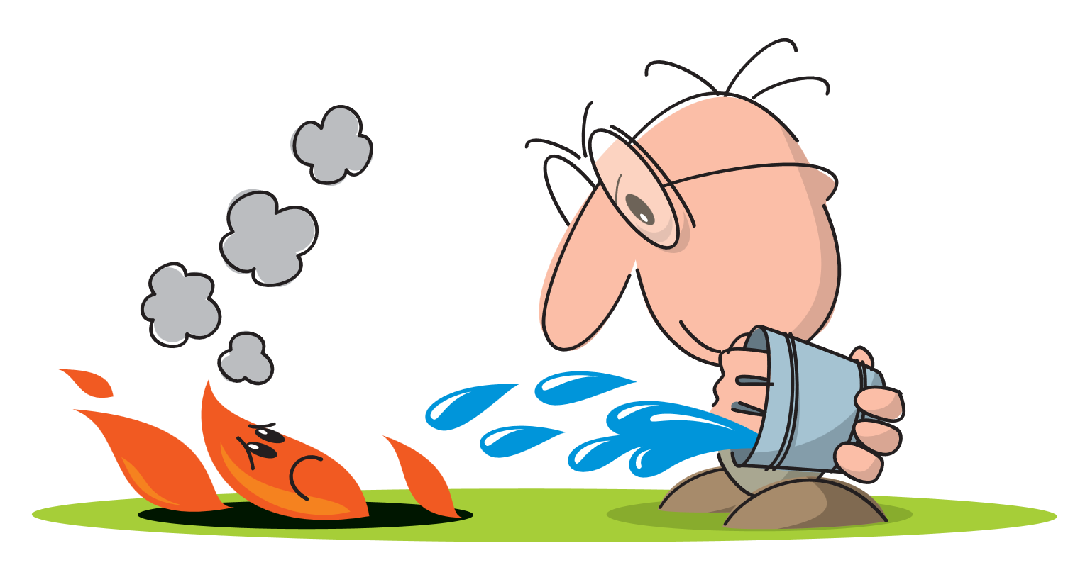
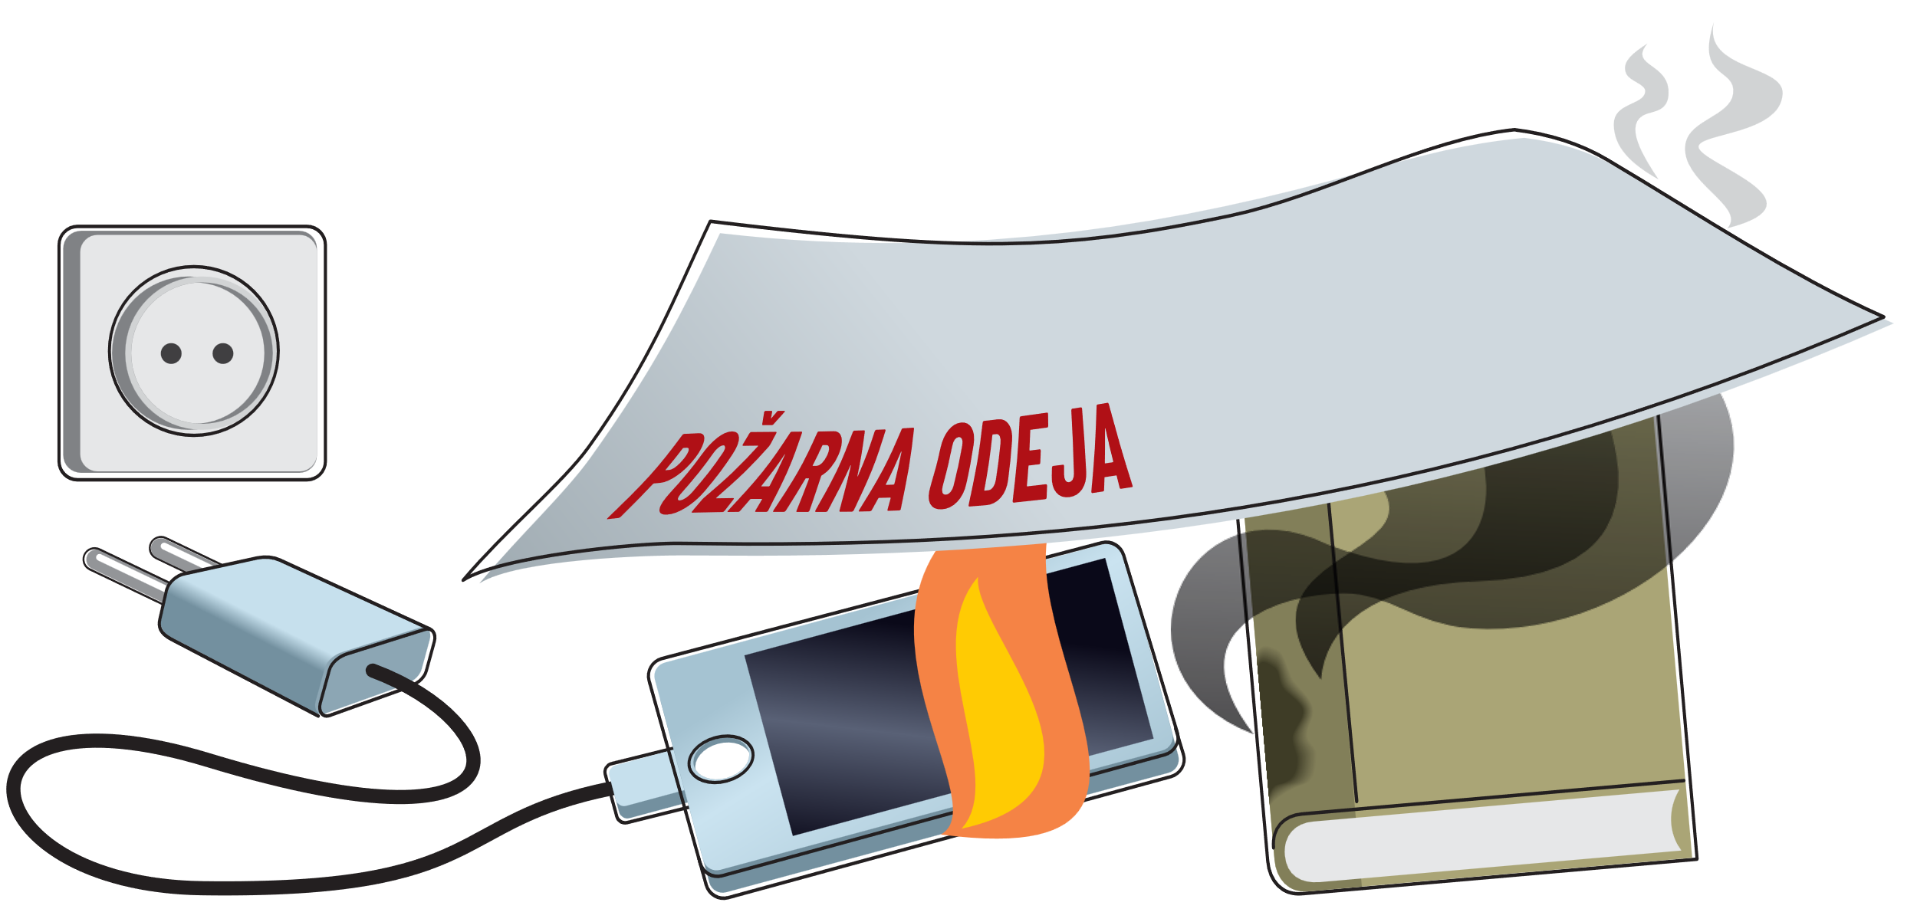

Osnovna gasilna sredstva

Slide 7
Nevarne snovi
02

Slide 8



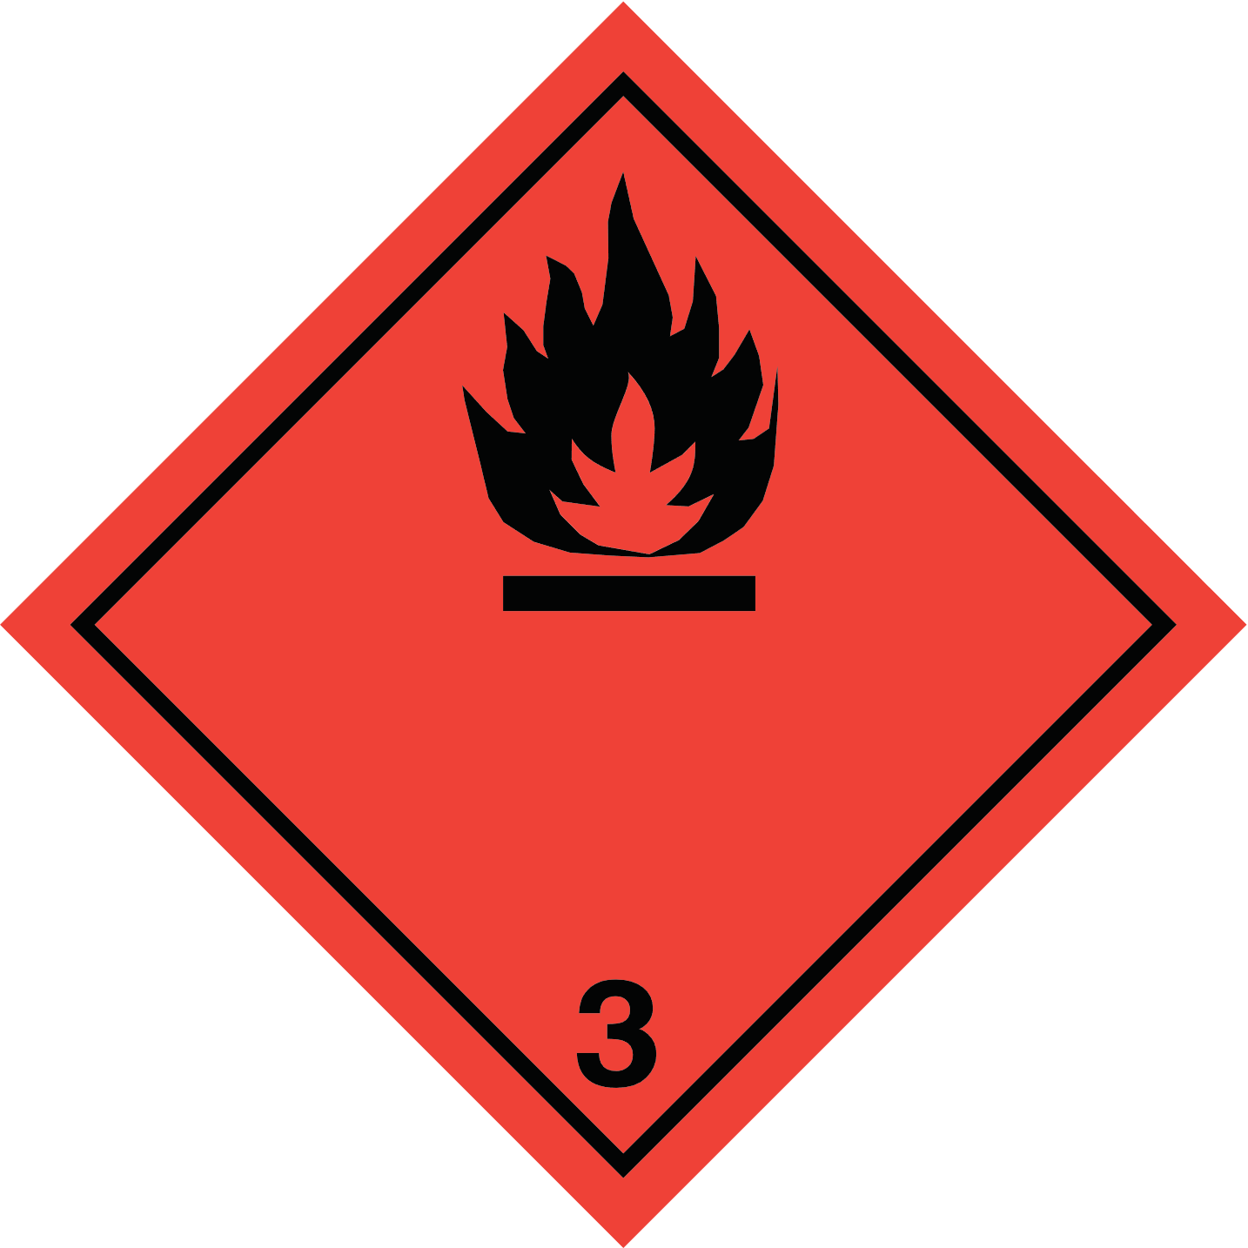



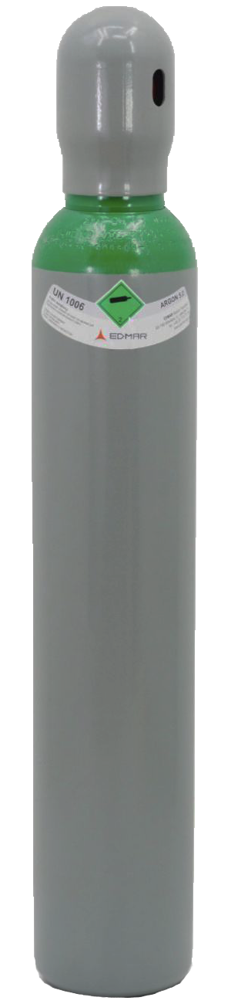
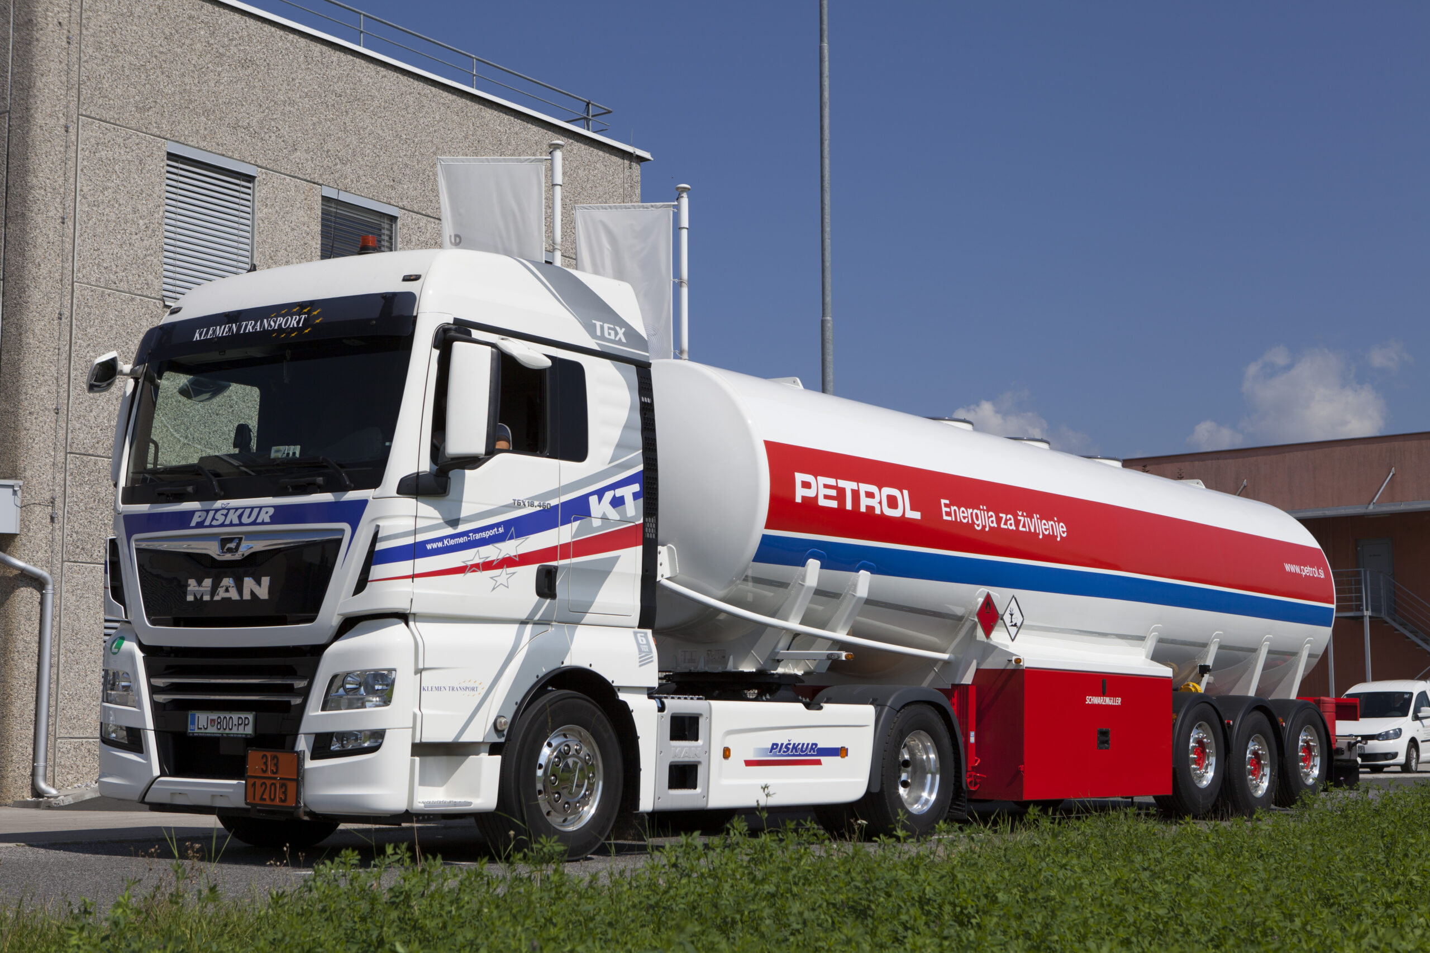
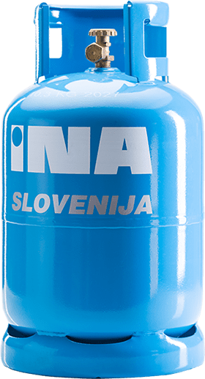

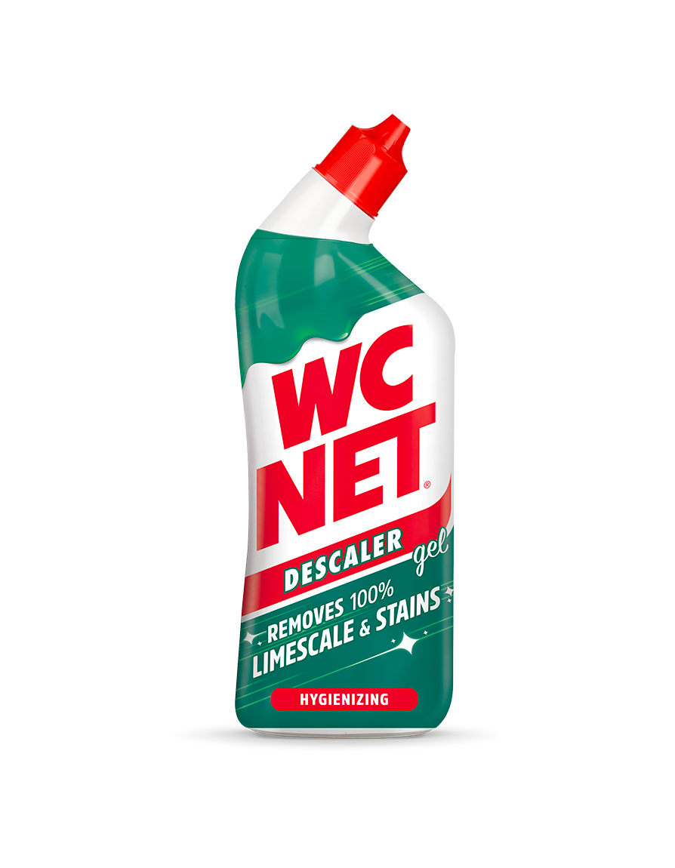
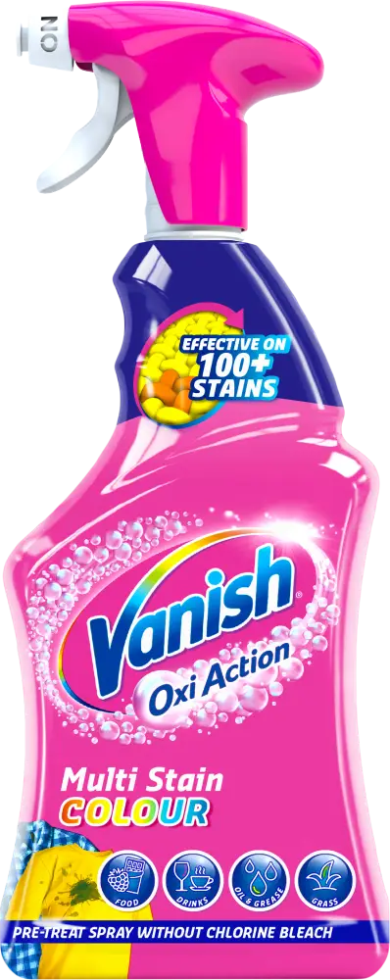
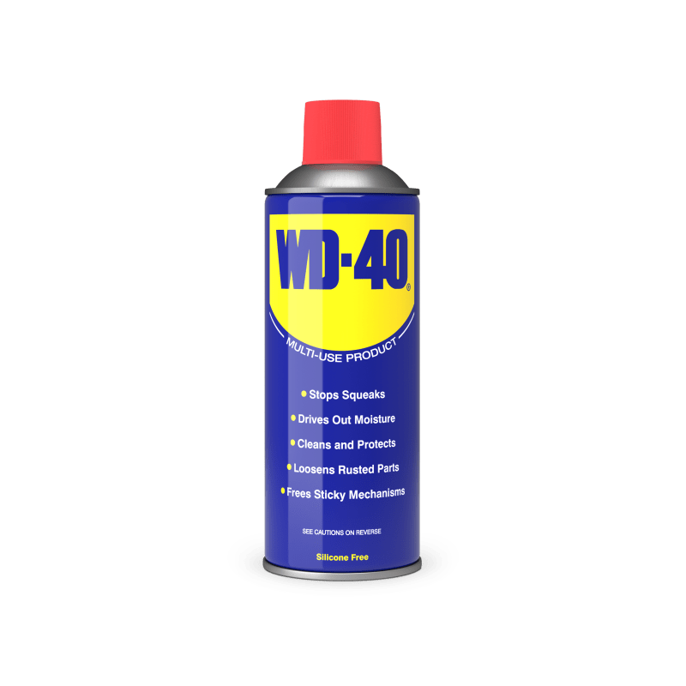
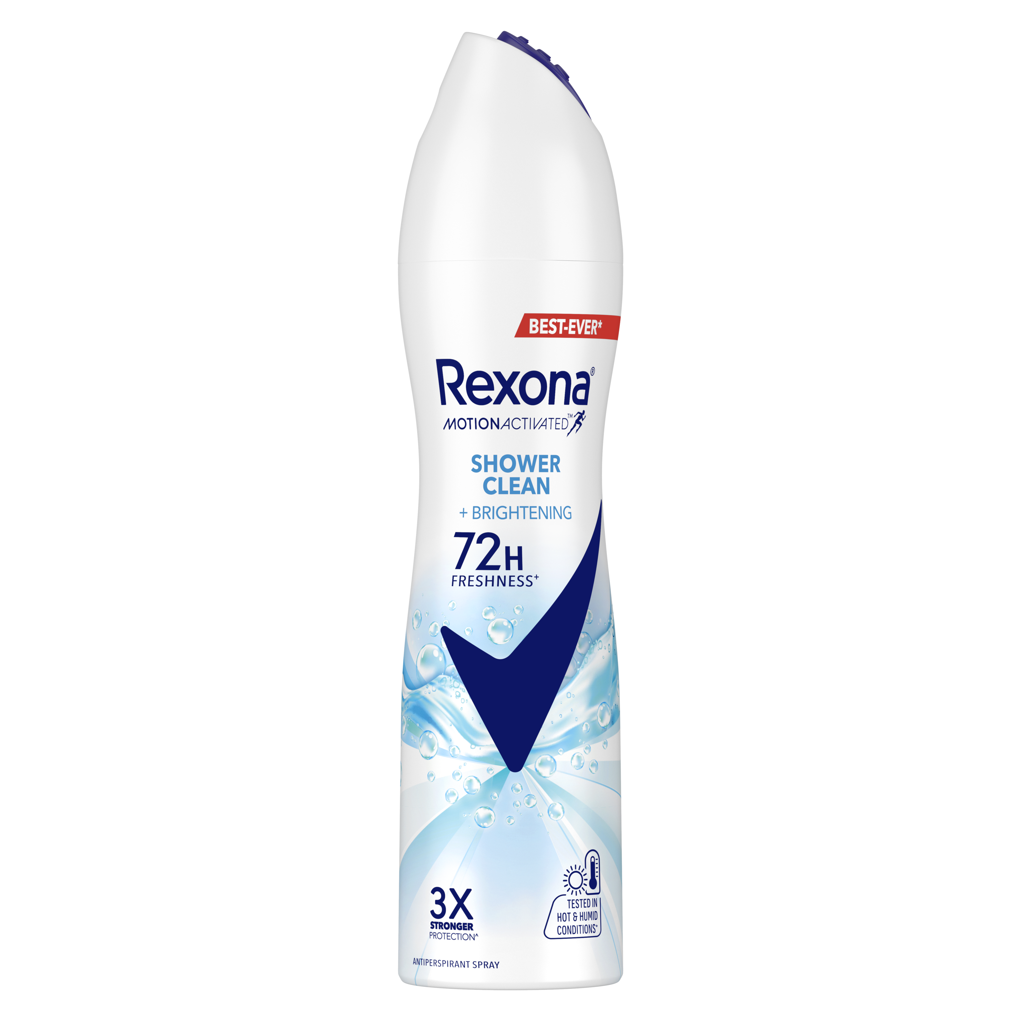
Prepoznavanje nevarnih snovi

Slide 9
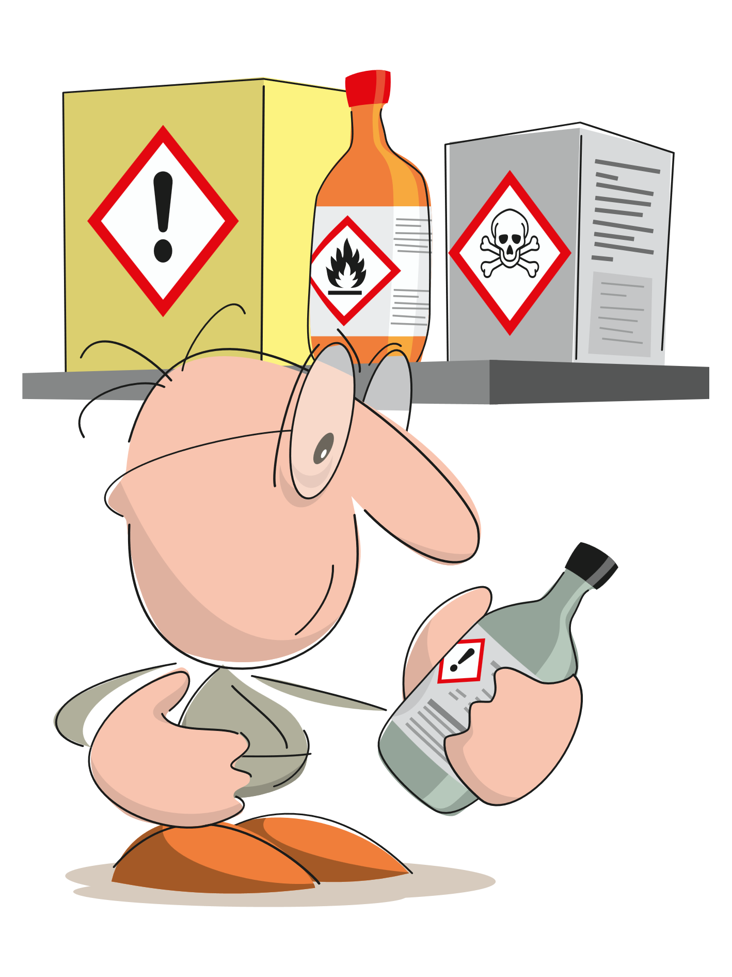
Shranjevanje nevarnih snovi
Nevarna snov mora biti shranjena izven dosega otrok
Shranjujemo jo na suhem in temperaturno stabilnem mestu
Kjer se shranjuje mora biti zagotovljeno dobro prezračevanje
Če obstaja nevarnost vžiga ali eksplozije je v bližini prepovedano kajenje ali uporaba odprtega ognja
Preprečeno more biti iztekanje nevarnih tekočin
Nevarne snovi shranjujemo v originalnih in nepoškodovanih embalažah

Slide 10
Ukrepi varstva pred požarom
03

Slide 11
Ukrepi varstva pred požarom doma
V stanovanju/hiši vzdržujemo red in čistočo
Vsi člani gospodinjstva so podučeni kako ravnati v primeru požara
Pazljivo uporabljamo električne in grelne naprave
V stanovanju imamo vsaj en gasilnik, vemo kje je in kako ga uporabiti
Ne igramo se z ognjem; ogenj ni igrača
V skladiščnih prostorih in v bližini sena naj bo prepovedano kaditi
Uporaba pirotehnike je dovoljena samo odrasli osebi
Dostop za gasilce je omogočen, dovozne poti so proste
Dostopi do hidrantov in gasilnikov so prosti, ne služijo kot obešalniki

Slide 12
Če se zgodi požar
04

Slide 13
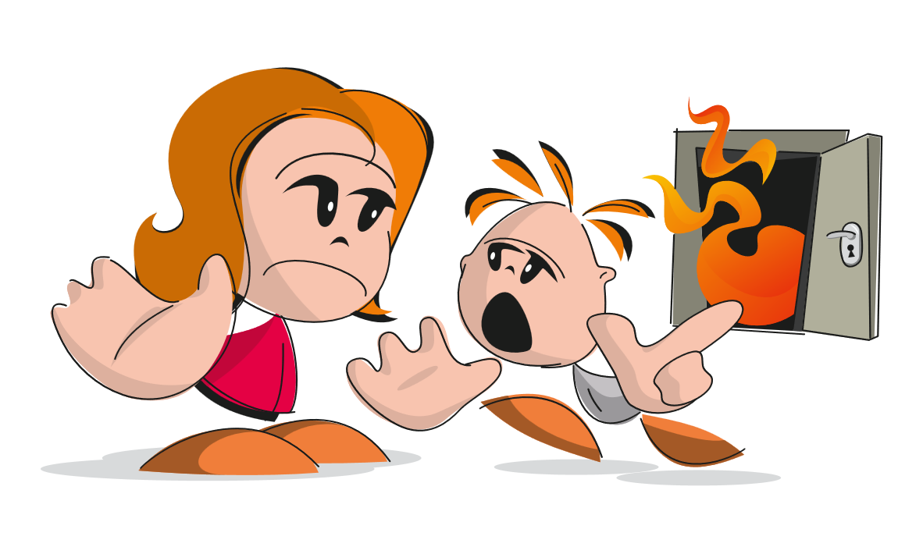
Evakuacija
Če opaziš dim ali ogenj, se ne ustraši. Takoj obvesti odraslo osebo ali pokliči na številko 112
Ne obotavljaj se in takoj steci ven. Ne uporabljaj dvigala, pojdi po stopnicah.
Ko si zunaj, se nikoli ne vračaj v goreče stanovanje, niti po najljubšo igračo ali hišnega ljubljenčka.
Če ob požaru staršev ni doma, jim sporoči, da je s teboj vse v redu.

Slide 14
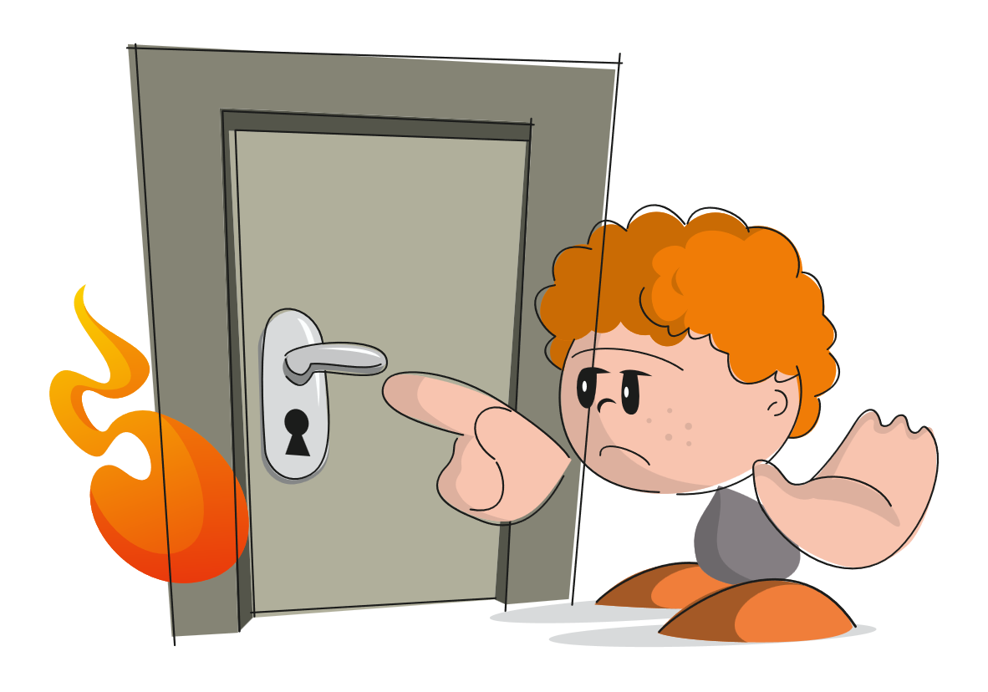
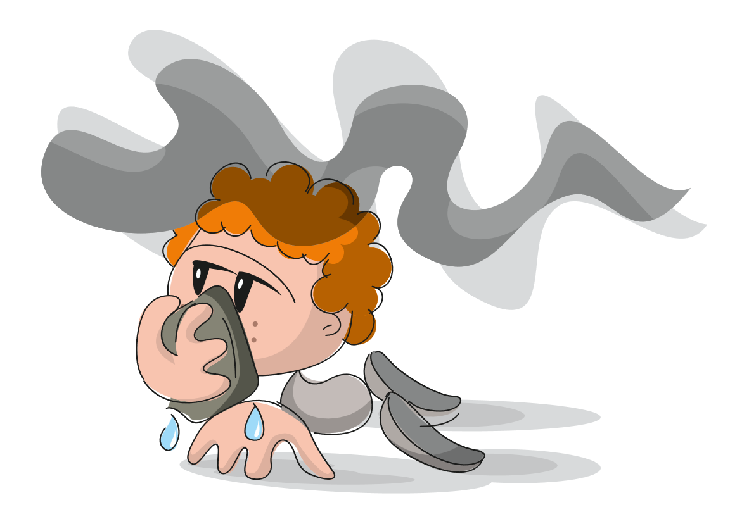
Evakuacija
Potipaj kljuko, saj je lahko vroča.
Če je v prostoru dim, se plazi po tleh.
Usta in nos si prekrij z vlažnim robčkom ali krpo.
Izhod iz zadimljenega prostora boš našel hitreje,
če se boš gibal ob stenah.

Slide 15
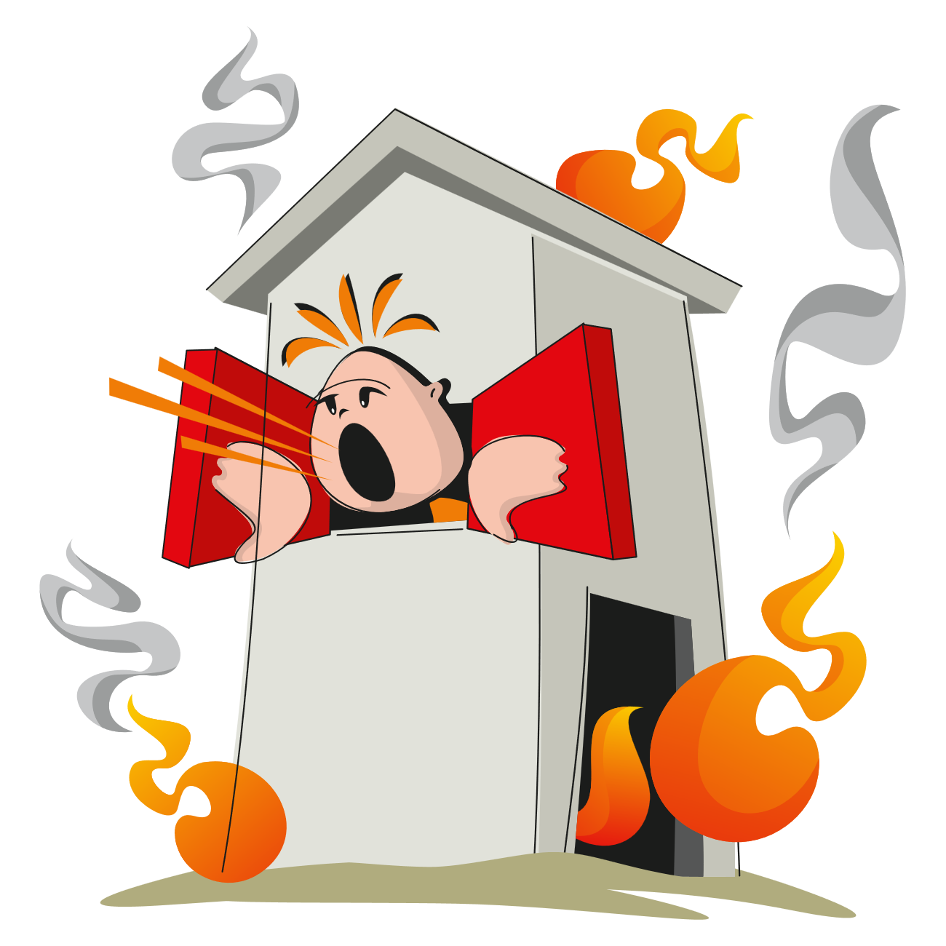
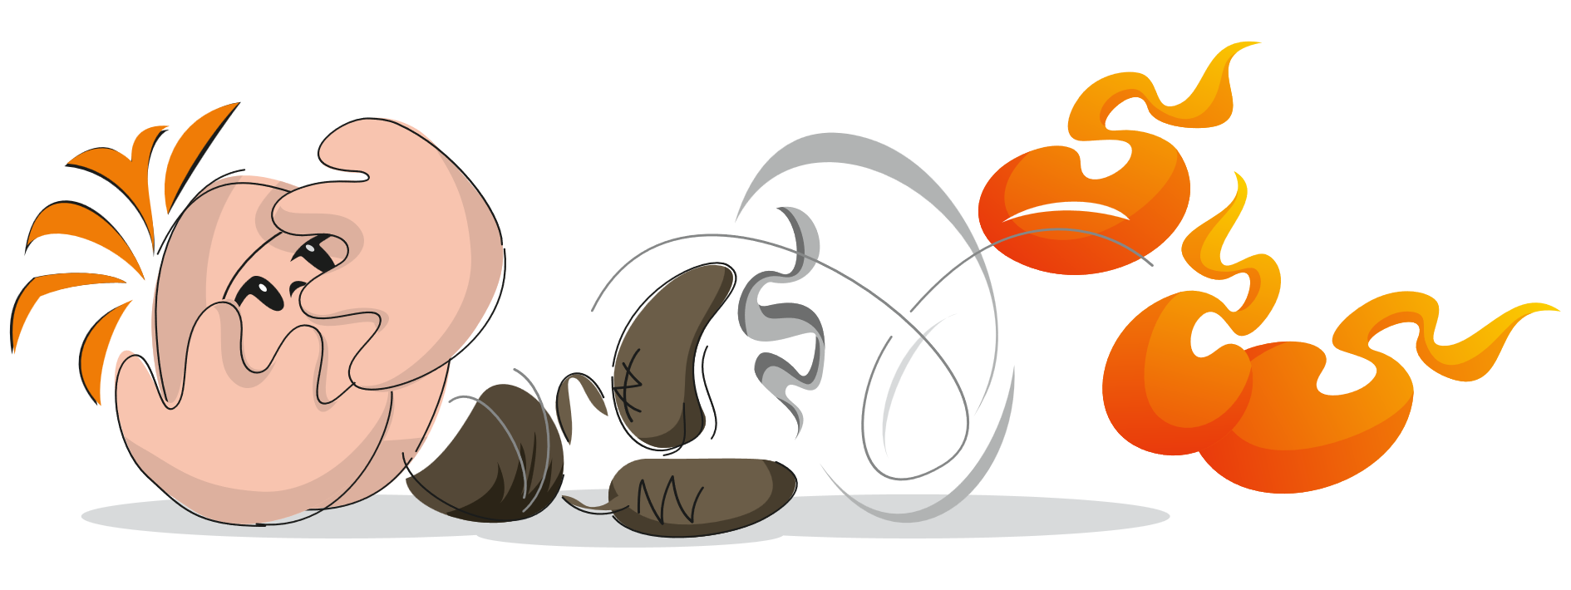
Ujet v požaru
Če ti dim ali ogenj prepreči varen umik, ostani v stanovanju, odpri okno in pokliči na pomoč.
Če ti zagori obleka, se povaljaj po tleh, kar bo zadušilo ogenj. Obraz si zakrij z rokami.

Slide 16

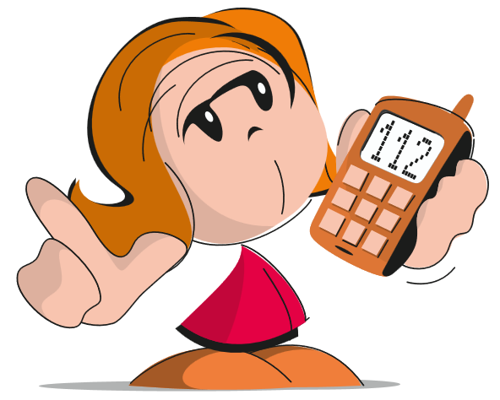
Klic na pomoč
Takoj pokliči na številko 112 in povej:
KDO kliče,
KAJ se je zgodilo,
KJE se je zgodilo,
KDAJ se je zgodilo,
KOLIKO je ponesrečencev,
KAKŠNE so poškodbe,
KAKŠNE so okoliščine na kraju nesreče,
KAKŠNA pomoč je potrebna

